Slide 1
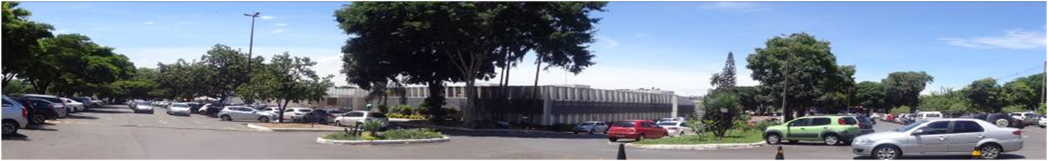
Terapia adjunto com glicocorticoide em pacientes com choque séptico
Adjunctive Glucocorticoid Therapy in Patients with Septic Shock.
Venkatesh B, Finfer S, Cohen J, Rajbhandari D, Arabi Y, Bellomo R, Billot L, Correa M, Glass P, Harward M, Joyce C, Li Q, McArthur C, Perner A, Rhodes A, Thompson K, Webb S, Myburgh J; ADRENAL Trial Investigators and the Australian–New Zealand Intensive Care Society Clinical Trials Group.N Engl J Med. 2018 Mar 1;378(9):797-808. doi: 10.1056/NEJMoa1705835. Epub 2018 Jan 19.PMID: 29347874. Similar articles
Apresentação: Fernanda César R4 – UTI Pediátrica do HMIB/SES/DF
Coordenação: Alexandre Serafim
www.paulomargotto.com.br
Brasília, 31 de março de 2018

Slide 2
Introdução
No tratamento de Sepse não há um tratamento farmacológico comprovado eficaz, além de: antibióticos apropriados, fluidos, drogas vasopressoras. A mortalidade varia entre 30-45%.¹⁻⁶
Glicocorticoides: usados há mais de 40 anos⁷; eficácia e segurança são incertas
  1980s: estudos controlados randomizados, mostraram que altas doses de metilprednisolona (30mg/kg) estavam associadas com maior mortalidade e morbidade do que nos controles ^{8,9}
  Dois estudos controlados randomizados: doses baixas de hidrocortisona (200 mg/dia) tiveram resultados conflitantes em relação à mortalidade.^{10,11} Ambos mostraram menor tempo para reversão do choque
  Metanálises e revisões sistemáticas: sem evidência contra ou a favor ao uso de hidrocortisona em pacientes com choque séptico.¹²⁻¹⁴
  Recomendados em guidelines para tratamento do choque séptico refratário a drogas vasoativas (recomendação fraca).¹⁵
  A incerteza do uso de glicocorticoides no tratamento do choque gerou ampla variabilidade na prática clínica¹⁶ devido ao relato de efeitos adversos, como superinfecção e efeitos metabólicos e neuromusculares.¹¹

Slide 3
O Ensaio ADRENAL (Adjunctive Corticosteroid Treatment in Critically Ill Patients with Septic Shock) testou a hipótese de que:
Hidrocortisona resulta em menor mortalidade comparada ao placebo em pacientes com choque séptico¹⁷

Slide 4
Métodos
Trata-se de um ensaio internacional, multicêntrico, duplo-cego, randomizado, controlado
  Comparou infusão intravenosa de hidrocortisona (200mg/dia) com placebo.
  Pacientes com choque séptico em ventilação mecânica, internados em UTIs.
  Austrália, Reino Unido, Nova Zelândia, Arábia Saudita, Dinamarca.
  Antes do envolvimento dos pacientes o Protocolo do Ensaio foi publicado (disponível em NJM.org).17,18

Slide 5
Métodos
Critérios de inclusão
  Adultos (> 18 anos)
  Ventilação mecânica
  Infecção documentada ou forte suspeita (preencheram 2 ou mais critérios da síndrome da resposta inflamatória sistêmica¹⁹
  Dois ou mais critérios para SIRS
  Tratamento com vasopressores/inotrópicos por 4 horas ou mais até o momento da randomização
Critérios de exclusão
  Chance de receber tratamento com glicocorticoide por outra indicação sem ser choque séptico
  Paciente que recebeu etomidato²⁰ (anestésico de curta ação com propriedades adrenal-supressoras) na internação atual
  Grande chance de óbito em até 90 dias após a randomização por doença preexistente
  Limitações de tratamento
  Detalhes da inclusão e exclusão: segundo o Third International Consensus Definitions for Sepsis and Septic Shock (Sepsis-3).²¹

Slide 6
Métodos
Desfechos avaliados
  Desfecho primário: óbito até 90 dias após a randomização
Desfechos secundários
  Óbito até 28 dias após a randomização²²
  Tempo para resolução do choque
  Recorrência do choque
  Tempo de internação em UTI
  Frequência e duração de ventilação mecânica
  Frequência e duração de terapia de substituição renal
  Incidência de nova bacteremia/fungemia entre 2-14 dias após randomização
  Transfusão sanguínea na UTI

Slide 7
Análise Estatística
-Os autores determinaram uma população de 3800 pacientes para um poder de 90% na detecção uma diferença absoluta de 5 pontos percentuais na mortalidade de 90 dias por todas as causas a partir de uma estimativa mortalidade inicial de 33%, em um nível alfa de 0,05⁶. Este cálculo permitiu uma taxa de retirada e perda do seguimento de 1%
-O resultado primário é apresentado como o odds ratio para morte, com intervalo de confiança a 95%, analisados com o uso do modelo de regressão logística com ajuste para variáveis de estratificação, com tipo de internação (médica ou cirúrgica) como efeito fixo e local do estudo como um efeito aleatório.
-

Slide 8
Análise Estatística
-Os desfechos secundários binários e contínuos foram analisados com o uso da regressão logística e regressão linear, respectivamente, com ajuste para variáveis de estratificação.
-A taxa de morte em uma análise de tempo para evento foi relatada com o uso Curva de Kaplan-Meier e diferenças na sobrevida foram testadas com o uso de um modelo de riscos proporcionais de Cox²⁶ que incluiu o grupo de estudo randomizado, tipo de admissão e um efeito aleatório para o local do ensaio.
-Todas as análises foram realizadas com base na intenção de tratar, sem imputação de falta dados. Para resultados secundários, um porocedimento Holm post hoc de Bonferroni foi aplicado para controlar múltiplos testes.²⁸
-Todas as análises foram realizadas com o uso do software SAS, versão 9.4 (Instituto SAS).

Slide 9
Resultados
Março de 2013 a Abril de 2017
  5.501 pacientes elegíveis para o estudo
  3.800 entraram do estudo
  69 UTIs (45 Austrália, 12 Reino Unido, 8 Nova Zelândia, 3 Arábia Saudita, 1 Dinamarca)

Slide 10
5.501 pacientes elegíveis
3.800 captados
1.832 Hidrocortisona
1.826
Placebo
Perdas: retirados do estudo 114 (3%) paciente (24 retirados), sendo que 90 por ausência de consentimento informado e 28 (0,8%) pacientes por perda de seguimento em 90 dias
As características dos pacientes no início do estudo
foram semelhantes nos dois grupos (Tabela 1).

Slide 11
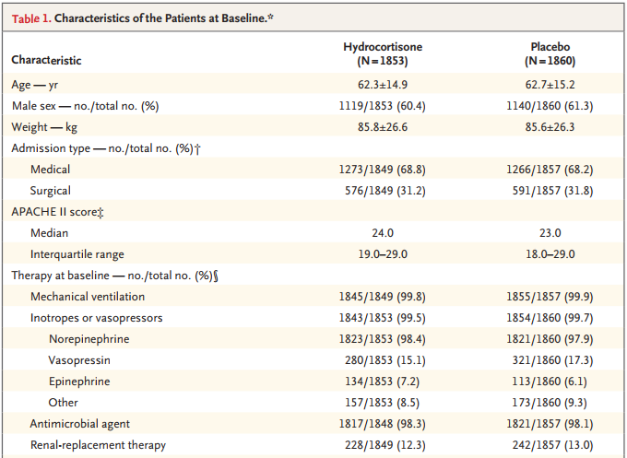

Slide 12
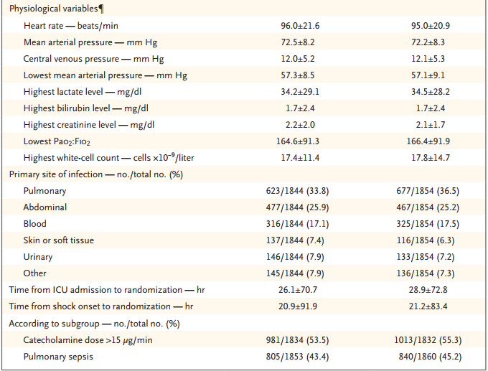

Slide 13
Resultados
Desfecho primário: óbito – 90 dias após randomização
  27,9% - grupo hidrocortisona
  28,8% - grupo placebo
  Sem significância estatística (p = 0,5)
  (hazard ratio, 0.95; 95% CI, 0.84 to 1.07; P=0.42) Figura 1A
  Não houve heterogeneidade significativa no efeito do regime experimental sobre o resultado primário nos seis subgrupos pré-especificados (Figura 1B).
  Uma análise de sensibilidade post hoc que excluiu os pacientes que receberam glicocorticóides de rótulo aberto não alterou o resultado do desfecho primário (odds ratio, 0,96; IC95%, 0,82 a 1,12; p = 0,59)

Slide 14
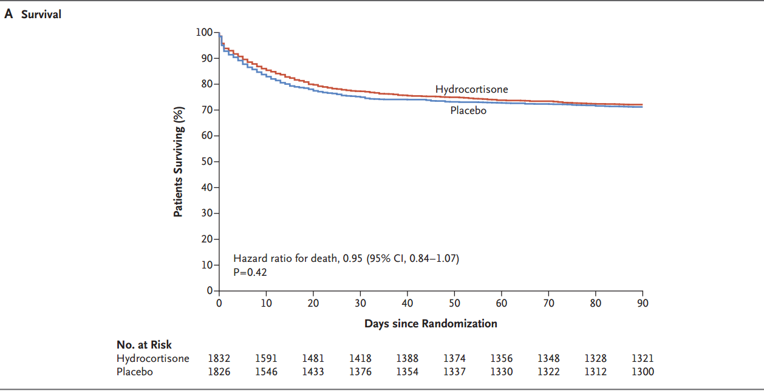
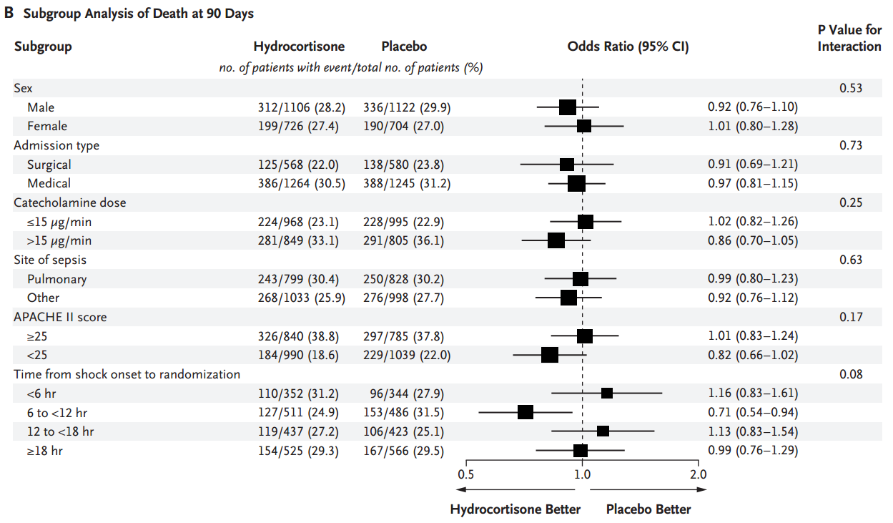
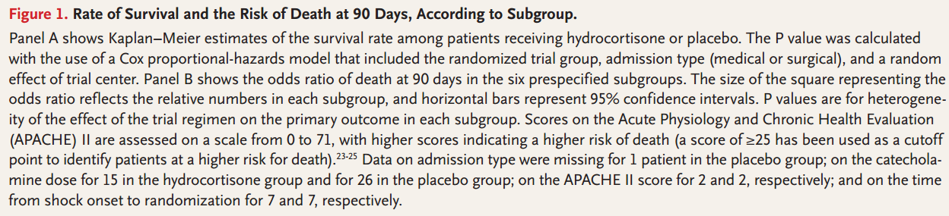

Slide 15
Resultados
Desfechos secundários
  Foi melhor no grupo com Hidrocortisona:
  Tempo para resolução do choque (Figura 2A): hazard ratio,
  1.32; 95% CI, 1.23 to 1.41; P<0.001
  Tempo de internação em UTI: hazard ratio,
  1.32; 95% CI, 1.23 to 1.41; P<0.001
  Tempo médio de ventilação mecânica (VM) inicia: hazard ratio, 1.13; 95% CI, 1.05 to 1.22; P<0.001) (Tabela 2)
  Menos transfusão sanguínea
  Sem diferença entre os grupos:
  Mortalidade com 28 dias
  Recorrência do choque
  Tempo de internação no hospital
  Dias sem terapia de substituição renal
  Taxa de desenvolvimento de nova bacteremia ou fungemia (Tabela 2)

Slide 16
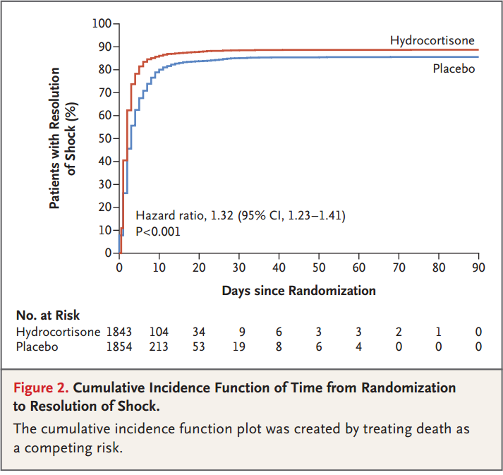

Slide 17
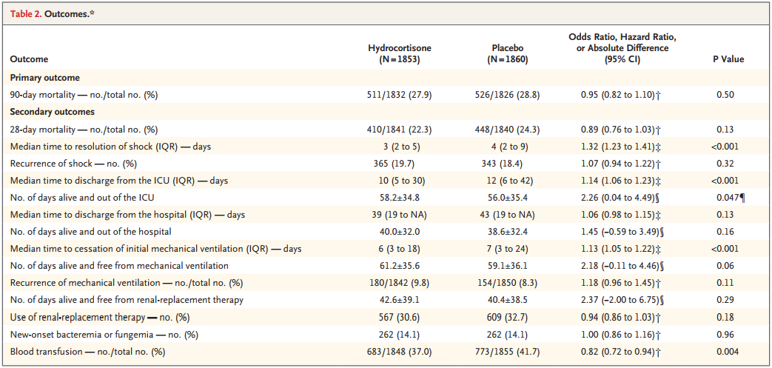
Resultados
Tabela de resultados

Slide 18
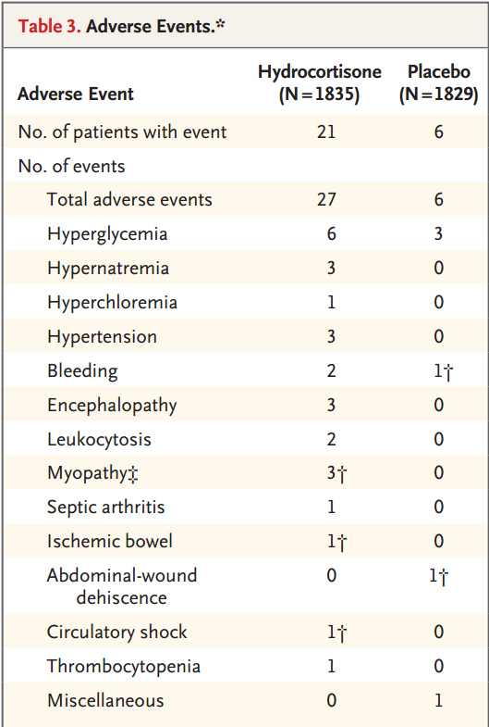
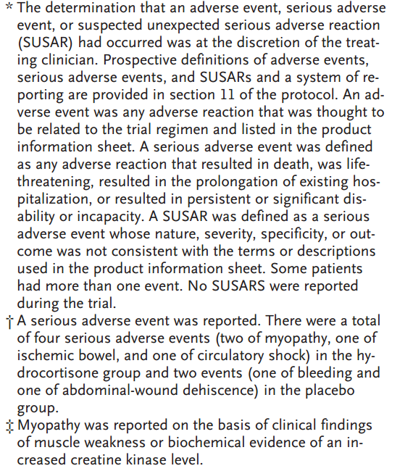
Eventos Adversos
-Um total de 33 eventos adversos foi relatado na população experimental, com maior porcentagem no grupo hidrocortisona do que no grupo placebo (1,1% vs. 0,3%, P = 0,009).
-Havia 6 sérios eventos adversos, com 4 ocorrendo no grupo hidrocortisona e 2 no grupo placebo (Tabela 3).

Slide 19
Discussão
A administração de hidrocortisona não reduziu a mortalidade em pacientes com choque séptico em relação ao grupo que recebeu placebo.
Foi observado uma resolução mais rápida do choque em pacientes que receberam hidrocortisona e menor incidência de transfusão sanguínea; menor tempo de internação em UTI e menor tempo de VM inicial.
Não houve diferenças significativas entre os grupos com relação à mortalidade em 28 dias, a taxa de recorrência do choque, o número de dias vivos e fora da UTI ou do hospital, a duração e a taxa de reincidência de ventilação mecânica, a taxa uso de terapia renal substitutiva, ou a taxa de nova bacteremia ou fungemia.
O grupo que recebeu hidrocortisona teve maior incidência de eventos adversos, o que não afetou os desfechos analisados por Centro. Os autores escolheram a mortalidade em 90 dias como um desfecho primário centrado no paciente e especificamente em uma população de pacientes com altos requerimentos de suporte de órgãos vitais (uso de ventilação e ≥4 horas de terapia com vasopressores antes da randomização) e um risco morte.
O ensaio foi bem sucedido em inscrever a população pretendida.

Slide 20
Discussão
  Diferença dos trabalhos publicados anteriormente^{10,11}: foi usado hidrocortisona em infusão contínua → atenuação da resposta inflamatória e reversão do choque³⁰
  Guidelines mostram que pode minimizar potenciais danos metabólicos do glicocorticoide ^{15,31}
  Não foi utilizada uma estratégia de redução gradual para a descontinuação dos glucocorticoides, porque um efeito benéfico desses agentes na sobrevida foi previamente relatado sem redução gradual.¹⁰ Estudo recente comparou retirada abrupta versos gradual sem benefícios do desmame.³²
  Não foi realizado testes de corticotropina, porque a sua interpretação em pacientes críticos é controversa^{33-35,} além de não ser recomenda nos Guidelines¹⁵.
  Os pacientes que receberam etomidato antes da randomização foram excluído.
  Não foi administrado fludrocortisona, porque foi demonstrado anteriormente para ser ineficaz.³⁶
Limitações do estudo
  Eventos adversos do glicocorticoide: a presença ou não de eventos adversos foi julgada pelo clínico responsável do momento, o que enfraquece as evidências sobre esses eventos
  Não foi julgado se a antibioticoterapia era ou não adequada

Slide 21
Discussão
O presente ensaio fornece evidências sobre o papel da hidrocortisona como tratamento adjuvante em pacientes com choque séptico.
-Embora não tenha sido observado uma diferença significativa entre o grupo hidrocortisona e o grupo placebo quanto à à mortalidade em 90 dias, alguns desfechos secundários foram melhores no grupo que recebeu o tratamento ativo.
-A observação dos efeitos hemodinâmicos da hidrocortisona neste ensaio é consistente com os estudos anteriores.³⁷⁻³⁹
-Esses efeitos hemodinâmicos podem representar um papel benéfico da hidrocortisona.
-Houve menor incidência de transfusão no grupo hidrocortisona do que no grupo placebo, um achado que pode ser considerado como gerador de hipóteses.
-Um custo detalhado da avaliação desses benefícios nos resultados não foi feita, mas tal análise pode informar os médicos sobre a relação custo-eficácia global da hidrocortisona em pacientes com choque séptico.

Slide 22
Discussão
CONCLUSÃO: em pacientes com choque séptico em ventilação mecânica, a administração de infusão contínua de hidrocortisona não diminuiu mortalidade em 90 dias em relação ao placebo
Apesar de não ter sido observada uma diferença significativa em relação à mortalidade entre os grupos, alguns desfechos secundários foram melhores no grupo que recebeu hidrocortisona

Slide 23
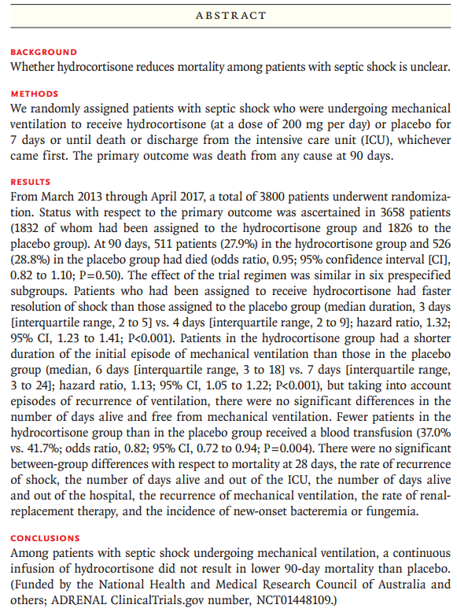

Slide 24
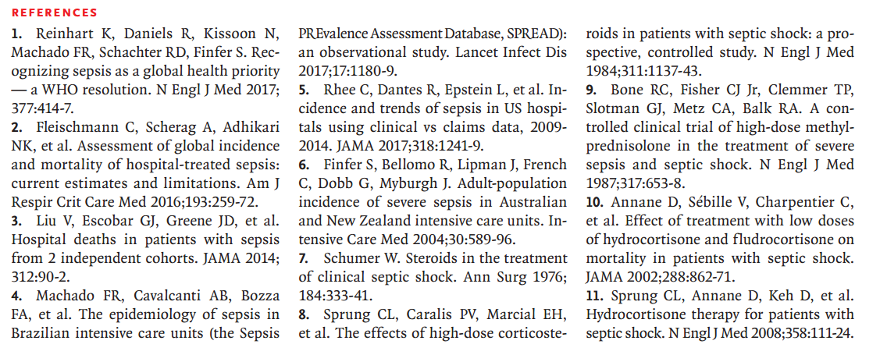

Slide 25
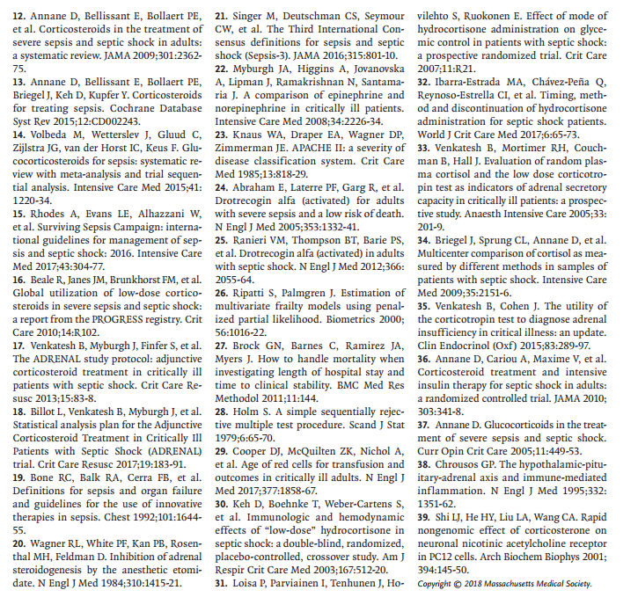

Slide 26
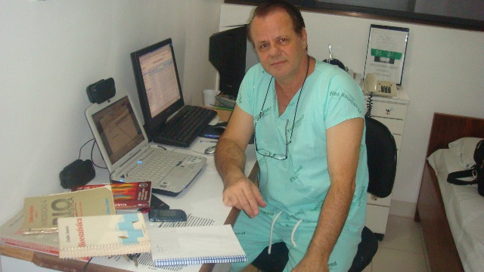
Nota do Editor do site, Dr. Paulo R. Margotto. Consultem também! Aqui e Agora!
Insuficiência adrenal relativa no choque séptico
pmargotto@gmail.com 2

Slide 27

INSUFICIÊNCIA ADRENAL RELATIVA NO CHOQUE SÉPTICO: UM PROBLEMA IDENTIFICÁVEL QUE REQUER TRATAMENTO
Márcia Pimentel de Castro/ Paulo R. Margotto
Em suma, o tratamento do choque neonatal deve ser guiado pela informação hemodinâmica e clínica, assim como pela patogênese do choque. Nos RN, o fator patogênico predominante é a DIMINUIÇÃO DA RESISTENCIA VASCULAR. Então, o uso de somente inotrópicos (dobutamina, milrinona) deve ser desencorajado. No entanto, os RN com choque séptico podem apresentar baixo débito cardíaco e alta resistência vascular periférica e pulmonar. Nestes casos, se a terapia pressora não melhora o desempenho cardiovascular, a adicionar dobutamina ou, em pacientes com deficiente função diastólica, considerar o uso de milrinona. As doses devem ser aquelas para manter o débito cardíaco e pressão arterial na faixa do normal. O uso de esteróide em baixa dose (hidrocortisona) melhora a sobrevivência no choque séptico de crianças e adultos com insuficiência adrenal relativa. Não há dados disponíveis do efeito da administração do esteróide na mortalidade no choque neonatal. No entanto, os RN, especialmente pré-termos parece ter uma insuficiência supra-renal relativa (contribui com a hipotensão refratária aos vasopressores: dopamina >=10μg/Kg/min) que se beneficiam com doses fisiológicas de hidrocortisona (1mg/Kg/dose cada 8/8 horas por 5 dias). Não se tem respostas quantos aos efeitos colaterais a longo prazo. Se possível, embora discutível, checar o cortisol sérico pré-hidrocortisona (<5μg/dL) para a definição da insuficiência adrenal relativa. Não há dados disponíveis sobre o uso de hormônios tireoidianos no choque séptico neonatal, assim como o uso de mineralocorticóides, como o 9-alfa-fluorhidrocortisona.
Na ausência de ensaios clínicos apropriadamente desenhados para o manuseio do choque séptico neonatal, este manuseio deve ser muito mais baseado na experiência do que na evidência. Há muito que aprender de futuros estudos clínicos adequadamente desenhados: faltam dados de mortalidade e morbidade (incluindo o desenvolvimento neurocomportamental a longo prazo) associado com a hipotensão neonatal e seu manuseio; evidência de que o uso do ecocardiograma funcional melhora o prognóstico do choque neonatal; estudo da fisiopatologia e as respostas hemodinâmicas associadas com o tratamento do choque neonatal.
Os pacientes que deveriam receber doses fisiológicas de esteróide seriam aqueles pacientes com choque séptico vasopressores dependentes.

Slide 28

Estudo duplo-cego, randomizado, controlado sobre a dose de estresse de hidrocortisona para tratamento de resgate na
hipotensão refratária em recém-nascidos prematuros”
Ng PC, et al. Apresentação: Érica Nascimento Coelho, Saulo Ribeiro Cunha, Paulo R. Margotto
-Uma menor dose de hidrocortisona pode ser uma alternativa segura e também tem a vantagem sobre os outros corticoesteróides de ser metabolizado diretamente em cortisol
-Os achados sugerem que o tratamento de resgate com “dose de estresse” da hidrocortisona poderiam reduzir consideravelmente o uso (volume) de expansores plasmáticos, dopamina e dobutamina como suportes na manutenção da PA.
-Alguns efeitos importantes dos corticóides sistêmicos não aumentaram no grupo experimental (ex.: infecção fúngica ou bacteriana sistêmica, hemorragia intracraniana e leucomalacia periventricular);
  Os mecanismos de ação dos corticosteróides como facilitadores do aumento da PA não estão completamente elucidados.
  Aumento da expressão e densidade dos receptores β -adrenérgicos?

Slide 29
O estudo de Ng PC et al, realizado em Hong Kong, evidenciou efetividade com o uso de baixas doses de hidrocortisona para o tratamento de resgate da hipotensão refratária e da insuficiência adrenal da prematuridade. O estudo foi randomizado, duplo cego e controlado. Foram estudados 48 RN com idade gestacional menor que 32 semanas e peso menor que 1500g que tinham hipotensão e necessitavam de dose de dopamina >=10 μg/Kg/min. Estes bebês foram randomizados (24 RN) para receber baixas doses (“dose de estresse”) de hidrocortisona (1 mg/Kg/dose de 8/8 horas por 5 dias) e 24 RN para receber equivalente volume de solução placebo (solução salina isotônica). A definição de hipotensão arterial foi a pressão arterial média numericamente inferior a idade gestacional em semanas completas. A dopamina foi iniciada na dose de 5 μg/Kg/min, sendo a dose aumentada em 5 μg/Kg/min cada 30 minutos até se obter adequada pressão arterial. A dobutamina foi reservada para aqueles bebês com deficiente contratilidade cardíaca ou quando a pressão arterial não foi controlada com um único vasopressor. No entanto, quando se atingiu 20μg/Kg/minuto de dopamina e a dobutamina falhou na manutenção de uma adequada pressão arterial, a infusão de adrenalina foi realizada na dose de 0,2 μg//Kg/min, sendo aumentada na taxa de 2 μg/Kg/minuto cada 30 minutos até a normalização da pressão arterial. Uma vez mantida a pressão arterial média acima dos níveis desejados por mais de 6 horas, foi iniciado o desmame dos vasopressores. O desmame da adrenalina foi iniciada na taxa de 0,2 μg//Kg/minuto cada 1 a 2 horas. Uma vez descontinuado a adrenalina, foi descontinuada a dopamina e dobutamina, tanto individualmente ou simultaneamente, dependendo da pressão arterial e da contratilidade cardíaca numa taxa de 5 μg//Kg/minuto cada 1 a 2 horas até a retirada do suporte vasopressor. O cortisol sérico foi medido imediatamente após a randomização e antes da administração da hidrocortisona. Todos os bebês receberam omeprazol endovenoso profilaticamente (1mg/Kg) por 5 dias antes da administração das medicações (hidrocortisona ou placebo). Um total de 79,2% dos pacientes deste estudo receberam indometacina para a profilaxia da hemorragia peri/intraventricular (o uso de esteróide + indometacina propiciam a perfuração gastrintestinal e o omeprazol, por diminuir a produção de ácido gástrico, pode conferir proteção a mucosa contra perfuração. Este estudo não teve poder para avaliar a proteção do omeprazol na perfuração gastrintestinal). Os resultados foram: o cortisol sérico foi baixo em ambos os grupos. Significativamente mais RN que foram tratados com hidrocortisona foram desmamados dos vasopressores 72 horas após o início do tratamento, além deste grupo ter necessitado de menos expansões, menor dose acumulativa de dopamina e dobutamina, menor tempo de tratamento com vasopressor e significativamente apresentou maior pressão arterial média. Os autores concluíram que estas doses pequenas de hidrocortisona são efetivas no tratamento da hipotensão refratária nos RN de muito baixo peso. Embora, NÃO SEJA RECOMENDADO o uso profilático e rotineiro de esteróides sistêmicos devido aos seus potenciais efeitos adversos, a escolha de baixas doses de hidrocortisona seria provavelmente preferível a altas doses de dexametasona para o tratamento de hipotensão refratária em situações emergenciais.

Slide 30
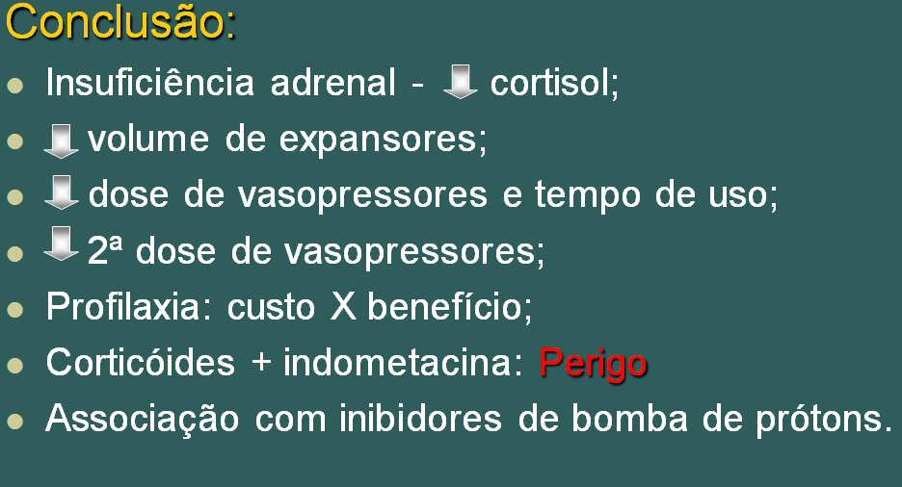
Neste estudo foi usado o omeprazol, pois o uso de esteróide + indometacina propiciam a perfuração gastrintestinal e o omeprazol, por diminuir a produção de ácido gástrico, pode conferir proteção a mucosa contra perfuração. Este estudo não teve poder para avaliar a proteção do omeprazol na perfuração gastrintestinal

Slide 31
PROBLEMAS HEMODINÂMICOS NO NEONATO
Alexandre Serafim
Capítulo do livro Assistência ao Recém-Nascido doe Risco, Hospital Materno Infantil de Brasília, 4ª Edição, 2018, em preparação
Choque Séptico ou Hipotensão Associada a Síndrome da resposta inflamatória sistêmica (SIRS)
As características hemodinâmicas do choque séptico em neonatos ainda não foram adequadamente estudadas em trabalhos científicos rigorosos, permanecendo dúvidas sobre qual a forma mais comum de apresentação.
Modelos animais de recém-nascidos com infecção por estreptococos do grupo B apresentam choque do tipo “frio”, com redução da função cardíaca (como resultado da produção de exotoxinas); a pressão arterial é mantida inicialmente através de vasoconstrição, com hipotensão como evento terminal.
Algumas crianças com sepse por microrganismos gram-negativos parecem apresentar sinais típicos de choque “quente”, com vasodilatação sistêmica sendo o achado mais proeminente. Um estudo de Waal e Evans de prematuros com sepse na Austrália descreveu pacientes com baixa resistência vascular sistêmica e débitos cardíacos relativamente elevados. Essas crianças só apresentavam queda do débito cardíaco de forma significante próximo ao óbito. No entanto, a amostra incluiu apenas uma minoria de neonatos com comprometimento realmente grave, como evidenciado pelo fato de que muitos não receberam nem expansões nem inotrópicos. Houve uma gama variada de microrganismos envolvidos.

Slide 32
A intervenção clínica inicial mais aceita é a ressuscitação com volume precoce. Entre as intervenções de primeira linha estão drogas para melhorar o tônus vascular e as mais utilizadas são dopamina e adrenalina. Além das suas propriedades vasoconstritoras, ambas as drogas apresentam efeito inotrópico positivo, potencialmente benéficos se os pacientes desenvolverem depressão miocárdica, particularmente comum nos estágios mais avançados de choque séptico.
Hidrocortisona em baixas doses pode ser administrada no choque resistente a vasopressores, como segunda linha de tratamento. É fundamental a administração imediata de antibióticos adequados. Dosar e corrigir níveis de eletrólitos e da glicemia. Observar o equilíbrio ácido-base e o estado da coagulação. O lactato altera-se com um atraso em torno de 4-5 horas em relação à deterioração ou melhora hemodinâmica. A tendência dos níveis da dosagem seriada talvez auxilie na monitorização da resposta ao tratamento.
Talvez a principal diferença da fisiopatologia do choque séptico em neonatos e em crianças mais velhas ou adultos seja o papel do aumento da resistência vascular pulmonar levando potencialmente a disfunção das câmaras cardíacas direitas e ao aparecimento de shunts bidirecionais ou direita-esquerda através do forame oval e do canal arterial patente. Entre as medidas terapêuticas adotadas em diversos serviços estão o Óxido Nítrico, o sildenafil e a milrinona.

Slide 33
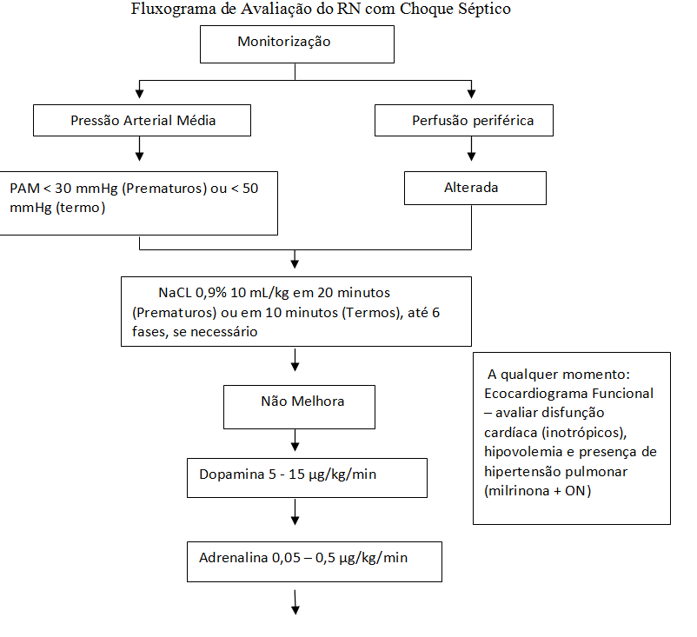
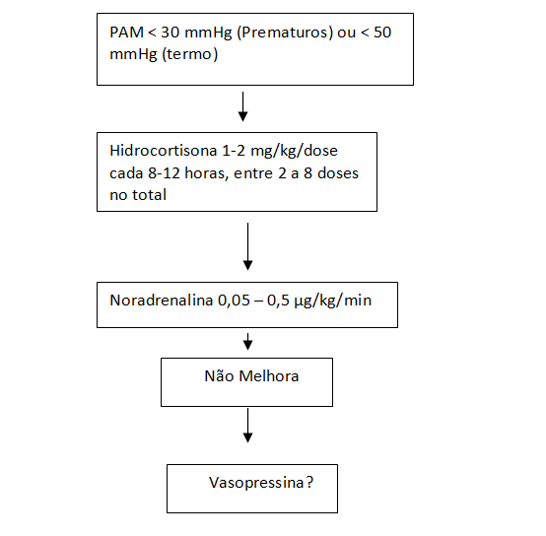

Slide 34
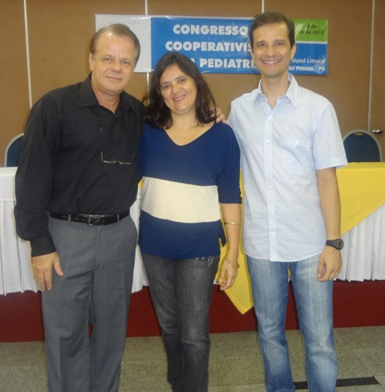
OBRIGADO!
Congresso de Cooperativismo de Pediatria, João Pessoa, 12 a 13/10/2012: Drs. Paulo R. Margotto,
Luciana e Alexandre Serafim

